Slide 1
Széchenyi Programiroda Nonprofit Kft.
KÖFOP-3.3.3-15-2016-00001

Slide 2
Irodáink
Notes:
A Széchenyi Programiroda Nonprofit Kft. 2011-es megalapítása óta egyre bővülő portfólióval látja el közfeladatait, és teljesíti a magyar fejlesztéspolitikai intézményrendszer egyes nemzetközi kötelezettségeit.
Országos irodahálózatunk szakértő munkatársai magas szintű, térítésmentes, hiteles információkat nyújtanak az érdeklődőknek, pályázóknak, valamint helyi elérhetőségük által hozzájárulnak ahhoz, hogy a fejlesztéspolitikai források elérjék a leginkább fejlesztendő térségeket.

Slide 3
Kedvezményezettek segítése
A Programiroda a települések, vállalkozások, civil szervezetek szolgálatában
Notes:
Közcélú intézmény vagyunk!
2014–2020 programozási időszakban: támogatást igénylők és a kedvezményezettek segítése, kapacitásának fejlesztése, valamint a projektfelügyeleti rendszer működtetése a projektek tervezése és megvalósítása során

Slide 4
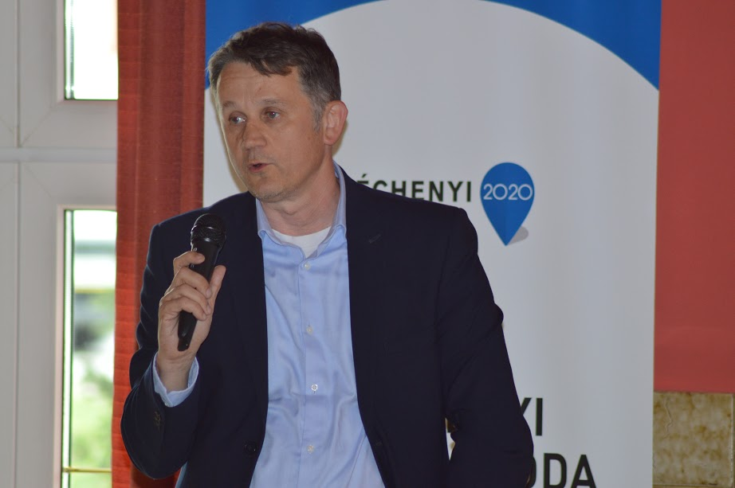
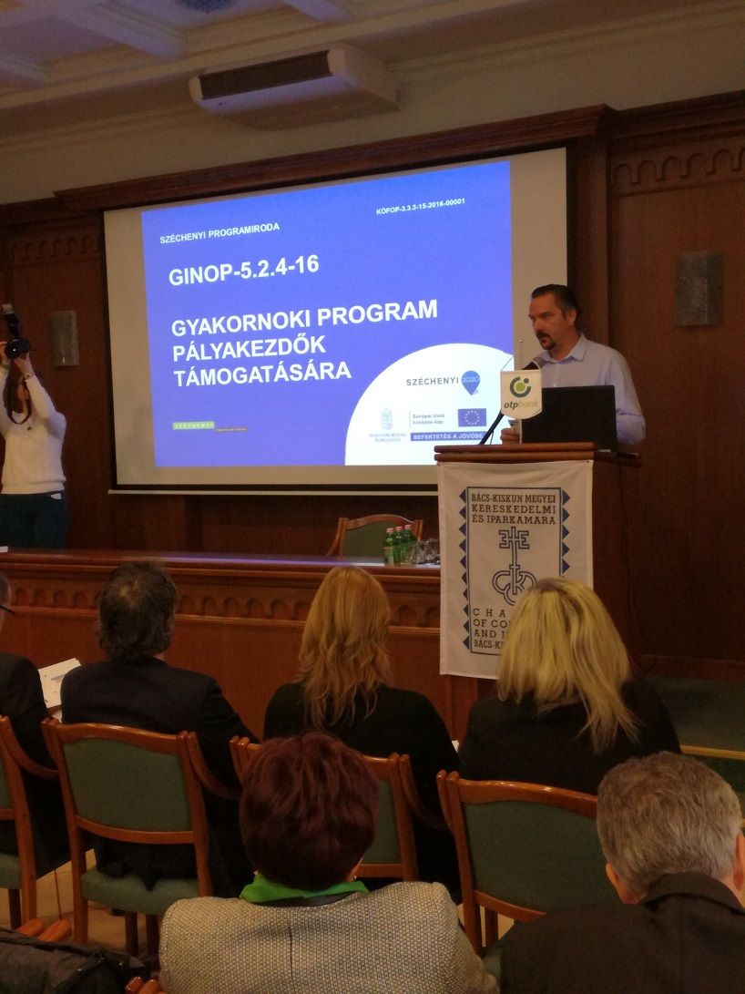
KONFERENCIÁK
Notes:
közvetlen, napi szintű, proaktív kapcsolatban állunk ügyfeleinkkel
határon átívelő térségfejlesztési programok és nagy nemzetközi együttműködések végrehajtásában is szerepet vállalunk
közcélú intézményként itthoni és külföldi tapasztalatainkat Magyarország fejlődése érdekében hasznosítjuk a Kormány elképzeléseivel összhangban

Slide 5
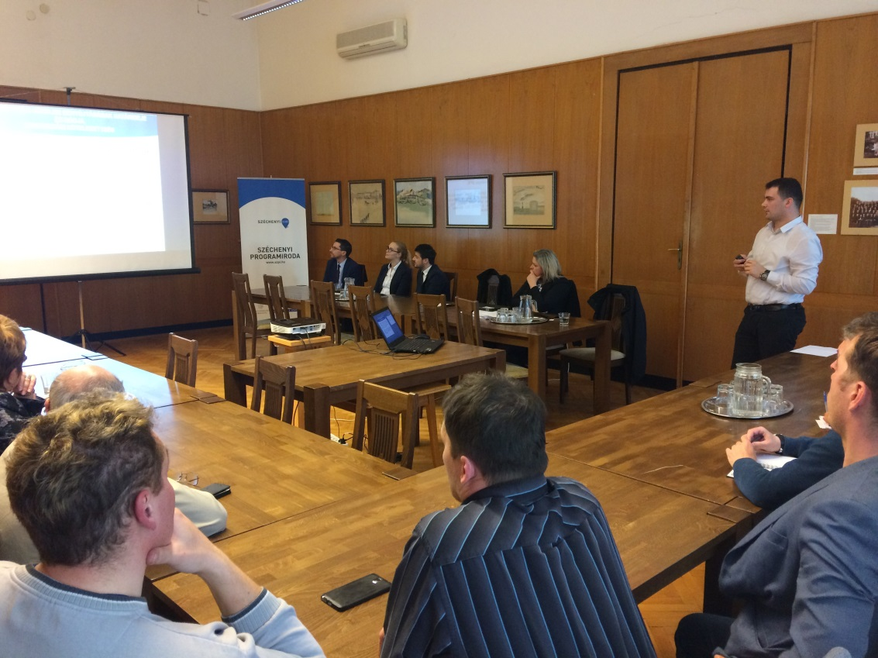
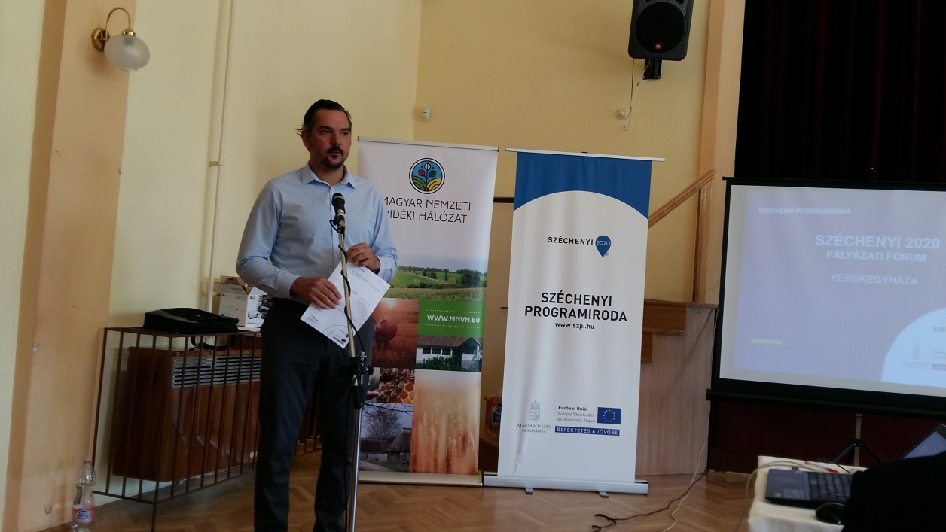
FÓRUMOK
Notes:
közvetlen, napi szintű, proaktív kapcsolatban állunk ügyfeleinkkel
határon átívelő térségfejlesztési programok és nagy nemzetközi együttműködések végrehajtásában is szerepet vállalunk
közcélú intézményként itthoni és külföldi tapasztalatainkat Magyarország fejlődése érdekében hasznosítjuk a Kormány elképzeléseivel összhangban

Slide 6
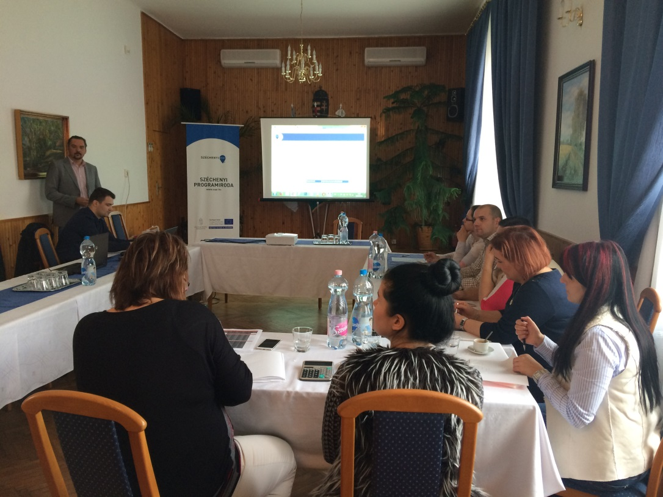
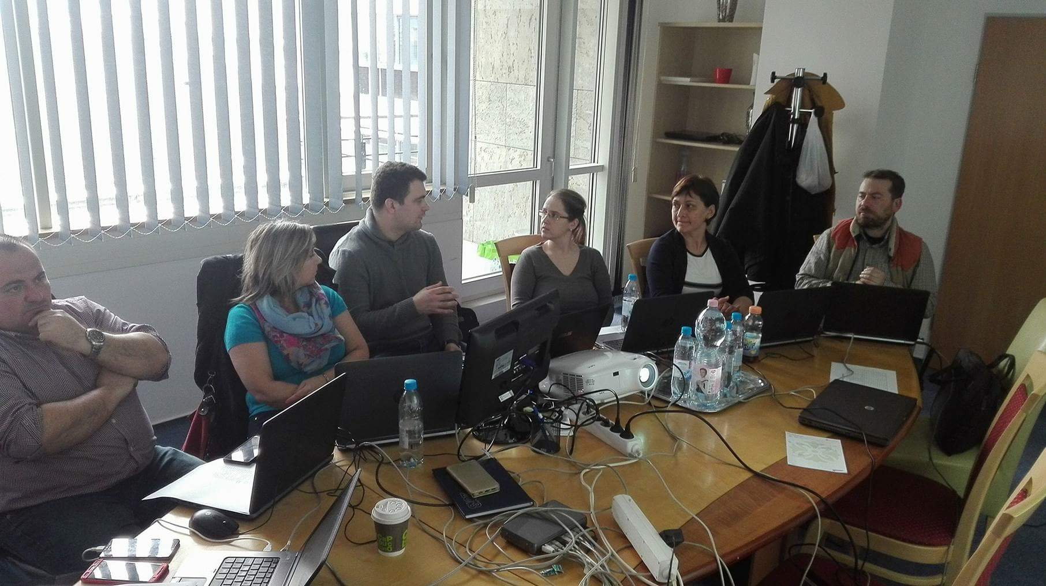
WORKSHOPOK
Notes:
közvetlen, napi szintű, proaktív kapcsolatban állunk ügyfeleinkkel
határon átívelő térségfejlesztési programok és nagy nemzetközi együttműködések végrehajtásában is szerepet vállalunk
közcélú intézményként itthoni és külföldi tapasztalatainkat Magyarország fejlődése érdekében hasznosítjuk a Kormány elképzeléseivel összhangban
Workshop: egy adott szakterület iránt érdeklődő emberek találkozója, melynek célja, hogy közös munkával valami hozzanak létre az adott témában

Slide 7
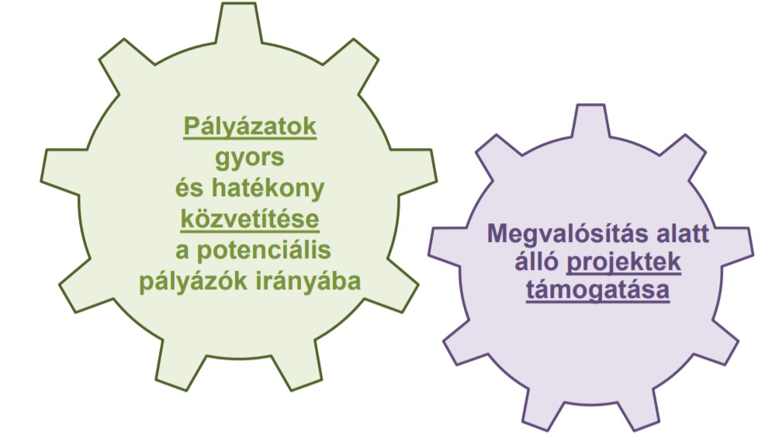
További tevékenységeink
FOGADÓNAPOK, KONFERENCIÁK, FÓRUMOK, WORKSHOPOK
TÁMOGATÓ SZOLGÁLTATÁS:
Tájékoztatás és Tanácsadás
Irodánkban vagy Külső helyszínen
A segítség házhoz jön!
Elérhetőség: https://www.szpi.hu/#irodak
Notes:
Tájékoztatás - pályázók számának növelése
Tanácsadás – megvalósítás alatt álló projektek támogatása: TK benyújtás, változásbejelentés, szerződésmódosítás, elszámolás, beszámoló, fenntartási jelentés, helyszíni ellenőrzésre való felkészítés
Projektfelügyeleti feladatok – késésben lévő projektek Irányító Hatóságoktól kapott feladatok (jellemzően a ciklus második felében)
Fórumok, konferenciák, képzés – pályázati lehetőségekről, projektmegvalósításról, gyakorlati tudnivalókró

Slide 8
KÖSZÖNJük A FIGYELMET! Név: Ónodi-Szűcs Gyula e-mail: onodi-szucs.gyula@szpi.hu telefon: +3620/310-8894 www.szpi.hu Szeged, 2020.06.03.
KÖFOP-3.3.3-15-2016-00001

